Slide 1

Chào mừng các con

Slide 2


Kể chuyện
Notes:
2

Slide 3



Thø ngµy th¸ng naêm 2021
KÓ chuyÖn
Hai tiếng kì lạ
Notes:
3

Slide 4


Slide 5

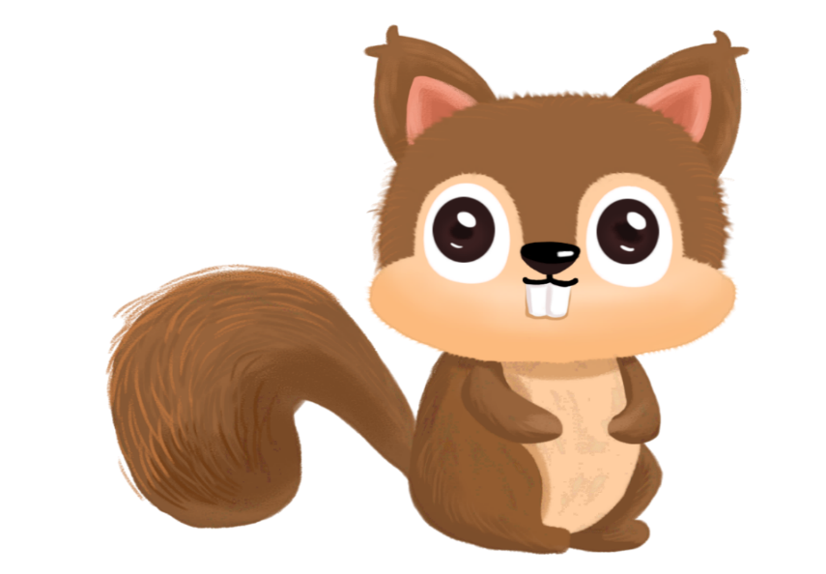
Nghe kể lại

Slide 6
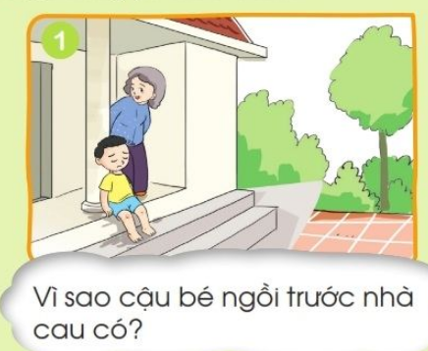

Slide 7
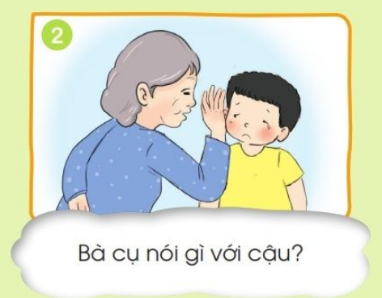

Slide 8
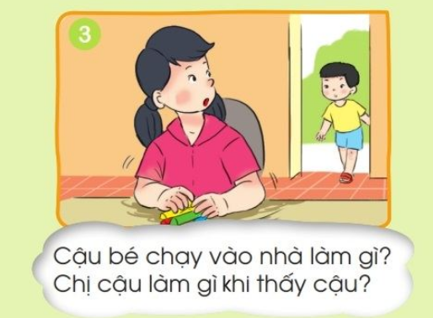

Slide 9
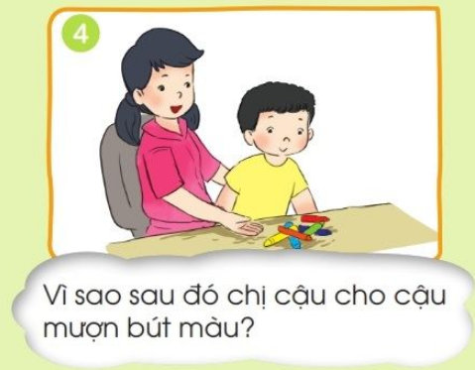

Slide 10
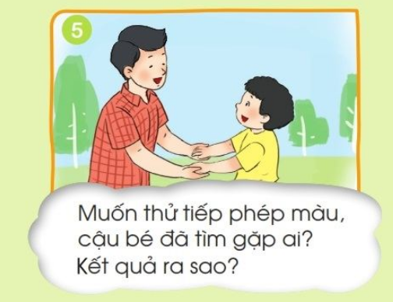

Slide 11
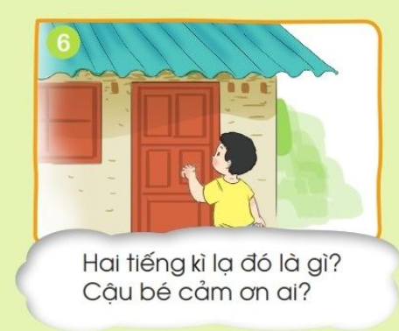

Slide 12



Thêi gian 5’
Cïng b¹n kÓ
trong nhãm
Notes:
12

Slide 13
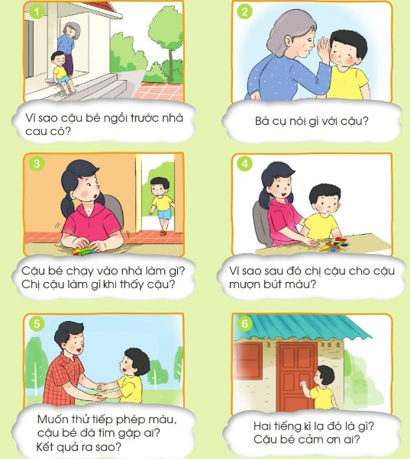

Slide 14


Thi kÓ tru­íc líp
Notes:
14

Slide 15

C©u truyÖn gióp em
hiÓu ®iÒu gì?
Câu chuyện khuyên các em nên lễ phép với người lớn.
Notes:
15

Slide 16


HẸN GẶP LẠI

